Slide 1
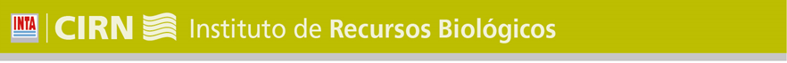

Módulo 1
CONCEPTOS BÁSICOS DE ESTADÍSTICA
Dra. Andrea P. Goijman
Curso de Posgrado: “Métodos cuantitativos de detección imperfecta para el análisis de poblaciones y comunidades de fauna silvestre”
Dpto. de Ciencias Naturales, UNRC
27 de Junio – 1 de Julio 2016

Slide 2
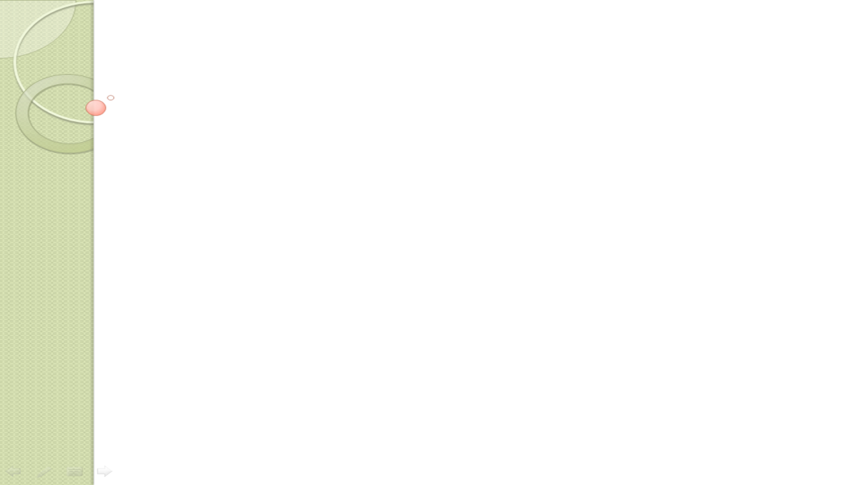
¿QUÉ ES UN MODELO?
Abstracción de la realidad
Los usamos todos los días
Conceptuales
Físicos
Gráficos
Analíticos
Numéricos
Empíricos o estadísticos
Notes:
Los modelos son parte de la vida diaria, y son usados por todos para tomar decisiones día a día.
Son simplemente una abstracción de la realidad.
Modelos conceptuales – ideas, puede estar en la mente de una persona
Modelos físicos – esqueleto de plástico
Modelos gráficos
Modelos analíticos – ecuaciones matemáticas
Modelos numéricos – reporte de resultados, predicciones numéricas
Modelos empíricos o estadísticos – usar datos para estimar parámetros y testear predicciones e hipótesis.
En este curso, vamos a estar concentrándonos en los últimos tres. Por lo general están relacionados entre sí.

Slide 3
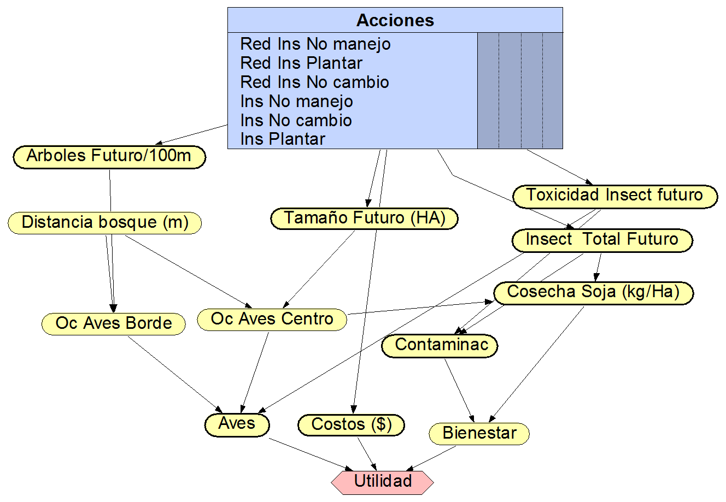
logit (ѱ_{i}) = α_{psi} + β_{x1}*x1_{i}

Slide 4
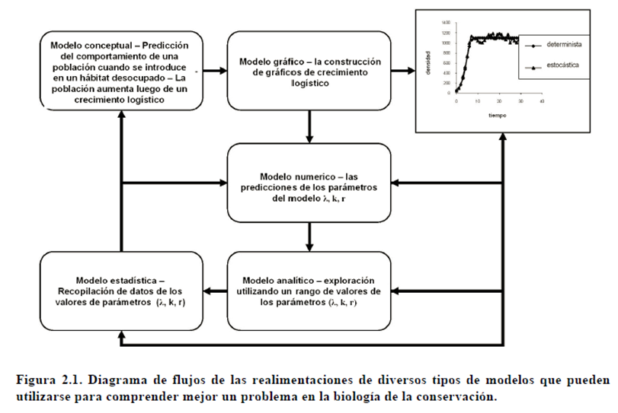
(Conroy & Carroll 2009, Conroy et al. 2015)

Slide 5
MODELOS
Cualitativo
ej. descripción general de un área
Cuantitativo
Resultado preciso
Discretos
ej. abundancia
Continuos
ej. densidad
Notes:
Cualitativo: Una descripción general de una respuesta (Ej. Identificar un area de distribucion donde se espera que ocurra alguna respuesta)
CuantitativoÑ Resuñtado preciso

Slide 6


MODELOS
Determinístico
No hay incertidumbre
Estocástico
Distribuciones de probabilidad
A + B = C
A + B + X = C + Incertidumbre

Slide 7
CLAVES PARA ELABORAR MODELOS
Definir claramente el objetivo
No incluir mas de lo necesario!
Escala
Parámetros poblacionales,
etc.
¿Detectabilidad?
¿Densidad?
¿Riqueza?
¿Supervivencia?
¿Extinción?
Notes:
Definir el objetivo primero (no incluir más de lo necesario)
Siempre hay que tener esto en cuenta, lo que nos ayudará a decidir que parámetros vamos a estimar (no es lo mismo modelar la riqueza de una comunidad, que la ocupación de una especie, o la distribución). Generalmente no podemos estimar todo lo que deseamos y lo que no deseamos también, asique debemos tener el objetivo en claro.
Además hay muchos modelos disponibles, con el mismo set de datos – tener el objetivo claro nos ayudará a elegir los modelos más adecuados. También nos guiara a la hora de definirla escala.
Definir componentes
Parámetros: lo que tratamos de estimar
Constante o variable
Fijo o aleatorio
Variables
Respuesta o dependiente: lo que tratamos de modelar
Predictiva o independiente: a la derecha de la ecuación. Explicatoria.
Discreto o continuo
Estocástico (distribuciones de probabilidad) o determinístico (no hay incertidumbre)

Slide 8
CLAVES PARA ELABORAR MODELOS
Definir componentes
Parámetros: lo que tratamos de estimar
Constante o variable
Fijo o aleatorio)
Variables
Respuesta o dependiente: lo que tratamos de modelar
Predictiva o independiente: a la derecha de la ecuación. Explicatoria.
Notes:
Definir el objetivo primero (no incluir más de lo necesario)
Siempre hay que tener esto en cuenta, lo que nos ayudará a decidir que parámetros vamos a estimar (no es lo mismo modelar la riqueza de una comunidad, que la ocupación de una especie, o la distribución). Generalmente no podemos estimar todo lo que deseamos y lo que no deseamos también, asique debemos tener el objetivo en claro.
Además hay muchos modelos disponibles, con el mismo set de datos – tener el objetivo claro nos ayudará a elegir los modelos más adecuados. También nos guiara a la hora de definirla escala.
Definir componentes
Parámetros: lo que tratamos de estimar
Constante o variable
Fijo o aleatorio
Variables
Respuesta o dependiente: lo que tratamos de modelar
Predictiva o independiente: a la derecha de la ecuación. Explicatoria.
Discreto o continuo
Estocástico (distribuciones de probabilidad) o determinístico (no hay incertidumbre)

Slide 9
MODELOS ESTADISTICOS
Producir inferencias confiables para explicar el mundo natural – Resultados replicables y defendibles
Datos colectados siguiendo un diseño apropiado.
Analizar datos con un modelo apropiado: tener en cuenta el diseño y usar los principios de probabilidad y estadística para hacer inferencias válidas

Slide 10
MODELOS ESTADÍSTICOS
Estos modelos son construidos alrededor de valores aleatorios o estadísticos que son observados como datos de una muestra.
Estadísticos: Cualquier función de los datos muestreales (ej. media, varianza, percentiles)

Slide 11
DISTRIBUCIÓN DE PROBABILIDAD
Naturaleza estocástica del mundo natural explicada por medio de variables aleatorias
La combinación los factores que no podemos medir puede ser representado con una abstracción matemática: distribución de probabilidad
La distribución de probabilidad le asigna a cada evento de una variable aleatoria, una probabilidad de ocurrir.
Notes:
Cuando intentamos describir la naturaleza estocástica del mundo natural necesitamos tener en cuenta ese efecto aleatorio que no podemos explicar, y lo hacemos por medio de variables aleatorias. La combinación de todos los factores que no podemos medir puede ser representado con una abstracción matemática: DISTRIBUCION DE PROBABILIDAD
La distribución de probabilidad le asigna a cada evento de una variable aleatoria, una probabilidad de ocurrir.
Una distribución de probabilidad describe todas las posibles posibilidades de ocurrencia, para que la suma de todas las probabilidades sea 1.

Slide 12
DISTRIBUCIÓN DE PROBABILIDAD
Una probabilidad puede pensarse como una medida de incertidumbre de un evento aleatorio
Si X tiene P=1de ocurrir , estamos seguros que X ocurre
Si P=0 entonces estamos seguros que X no ocurre
Si P=0.5 estamos igual de seguros que X ocurre y que no
El valor “X” es una variable aleatoria
Notes:
Una distribución de probabilidad describe todas las posibles posibilidades de ocurrencia, para que la suma de todas las probabilidades sea 1.

Slide 13
DISTRIBUCIÓN DE PROBABILIDAD
Es un modelo que describe la relación entre los valores de una variable aleatoria y la probabilidad de asumir esos valores
Describe todas las posibles posibilidades de ocurrencia, para que la suma de todas las probabilidades sea 1.

Slide 14
DISTRIBUCIÓN DE PROBABILIDAD
Es un modelo que describe la relación entre los valores de una variable aleatoria y la probabilidad de asumir esos valores
Describe todas las posibles posibilidades de ocurrencia, para que la suma de todas las probabilidades sea 1.

Slide 15
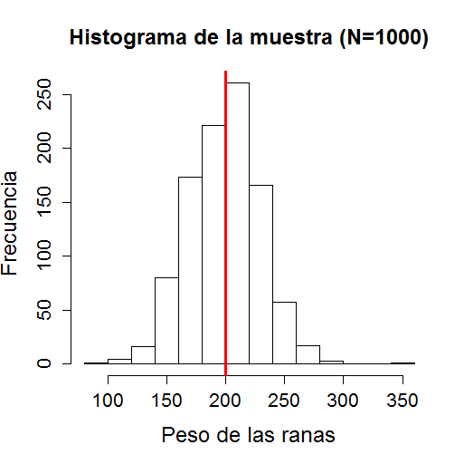
DISTRIBUCIÓN DE FRECUENCIAS
# numero de muestras
n <- 1000
# media del peso de las ranas
mean <- 200
# SD del peso de las ranas
sd <- 30
Notes:
DISTRIBUCION DE FRECUENCIAS – FRECUENCIA RELATIVA DE LOS VALORES QUE OCURREN EN UNA MUESTR -

Slide 16
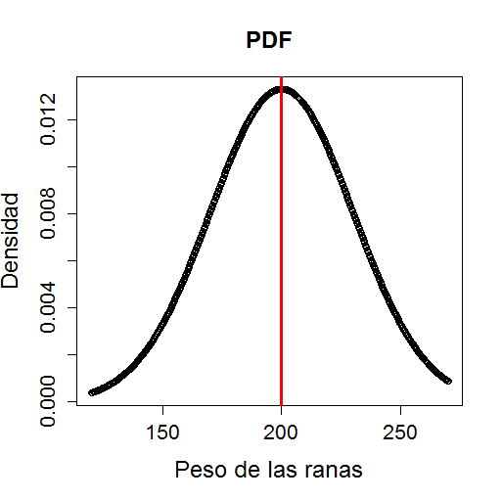
FUNCION DE DENSIDAD DE PROBABILIDAD (PDF)
No hay valor exacto de pb. pq es continuo (densidad)
Integral = 1
Notes:
NO ES UNA PROBABILIDAD EN SI PORQUE EN VALORES CONTINUOS NO EXISTE UN VALOR EXACTO… MAS BIEN ES UNA DENSIDAD… DONDE LA INTEGRAL DE TODOS LOS VALORES SUMA 1

Slide 17
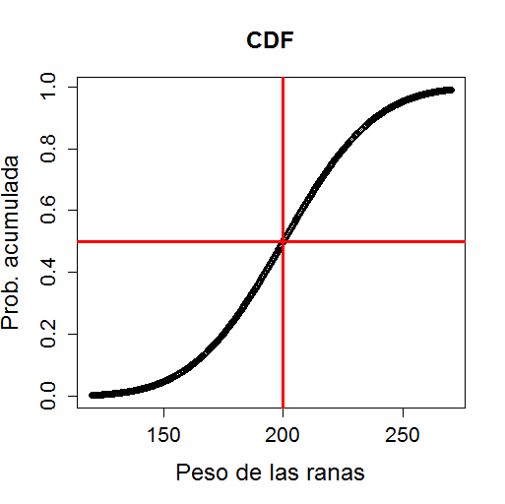
FUNCION PROBABILIDAD DE DISTRIBUCION (CDF)
Probabilidad que una variable aleatoria X sea menor o igual a un valor particular

Slide 18

DISTRIBUCIÓNES DE PROBABILIDAD
Discretas
Bernoulli: Dos valores posibles, 1 evento
Binomial: Dos valores posibles,>1 evento
Multinomial >1 valor posibles,>1 evento
Poisson: Valores discretos, no negativos
Continuas
Uniforme: Probabilidad uniforme, a < x < b
Normal: (-∞, +∞)
Beta: 0 < x < 1
Gamma: 0 < x < +∞
www.ratracetrap.com

Slide 19
ESTIMACION DE PARÁMETROS
Un estimador de un parámetro poblacional se basa en un muestreo aleatorio.
Estimador es una variable aleatoria con una distribución estadística.
Detectabilidad
Densidad
Riqueza
Captura
Supervivencia

Slide 20
ESTIMACION DE PARÁMETROS
Medidas de comportamiento estadistico de un estimador:
Precisión: Es una medida del error del muestreo
Sesgo: Diferencia entre el valor observado y la realidad
Exactitud: Precisión + Sesgo

Slide 21
ESTIMACION DE PARÁMETROS
Insesgado
Sesgado
Preciso
Preciso
Poco
Preciso
Poco
Preciso
Insesgado
Sesgado

Slide 22


BONDAD DE AJUSTE
Diferencia entre valores esperados bajo un modelo y lo observado
Ejemplo, test de Chi cuadrado
$$X^{2}= \sum_{i=1}^{n}{\frac{{(O_{i}^{}−E_{i}^{})}^{2}}{E_{i}^{}}}$$
χ$2$(estimado) > χ$2$ (crítico/tabla)
No hay ajuste

Slide 23
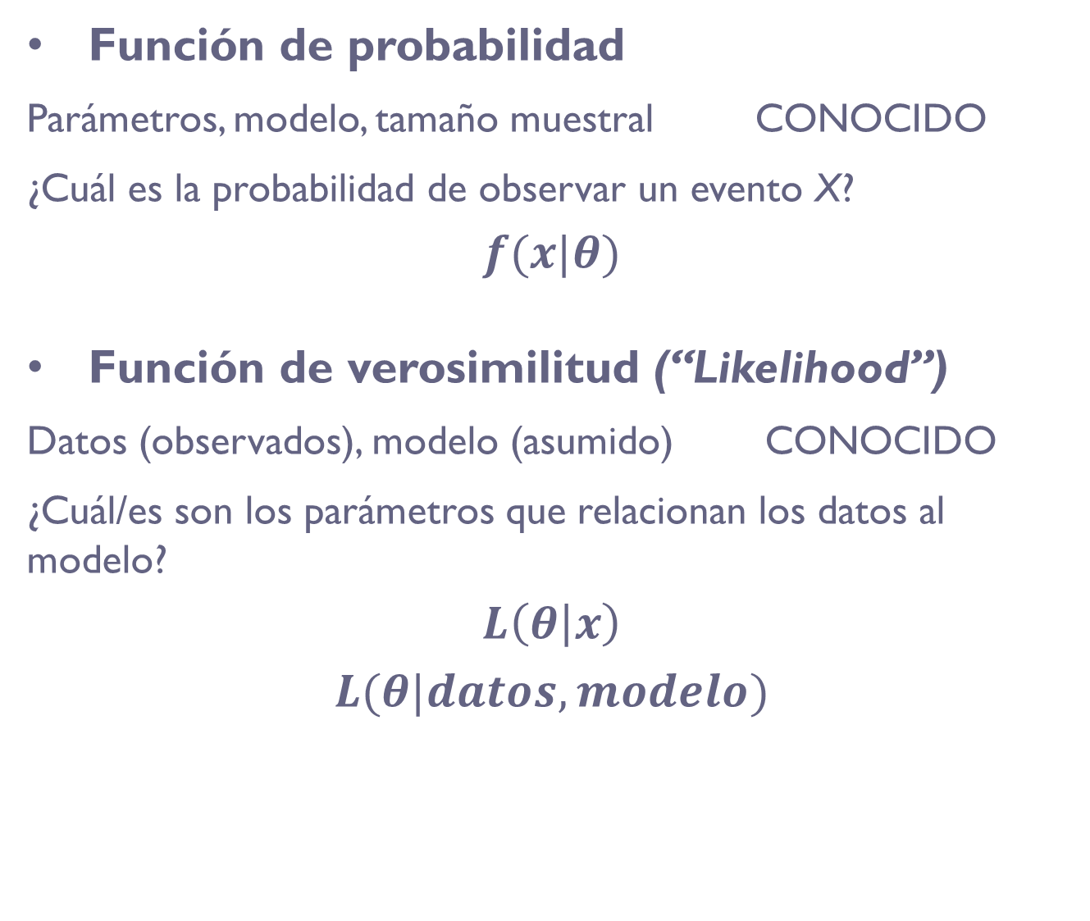
PROBABILIDAD y VEROSIMILITUD
Función de probabilidad
Parámetros, modelo, tamaño muestral CONOCIDO
¿Cuál es la probabilidad de observar un evento X?
$$f(x|θ)$$
Función de verosimilitud (“Likelihood”)
Datos (observados), modelo (asumido) CONOCIDO
¿Cuál/es son los parámetros que relacionan los datos al modelo?
$$L\left(θ | x\right)$$
$$L(θ|datos, modelo)$$

Slide 24

ESTIMACIÓN DE PARÁMETROS
METODO DE MAXIMA VEROSIMILITUD
Con los datos colectados queremos estimar los valores de los parámetros que los explican
Seleccionar los valores de los parámetros para maximizar la función de verosimilitud
$$L(θ|datos, modelo)$$

Slide 25
MÉTODO DE MÁXIMA VEROSIMILITUD
MLE (“Maximum likelihood estimation”)
Ejemplo Binomial
n = 10 trampas de ratones
x = 0 capturado, x = 0 no capturado
x= {0,1,1,1,0,1,1,0,0,1}
¿Cuál es la probabilidad p de captura?

Slide 26
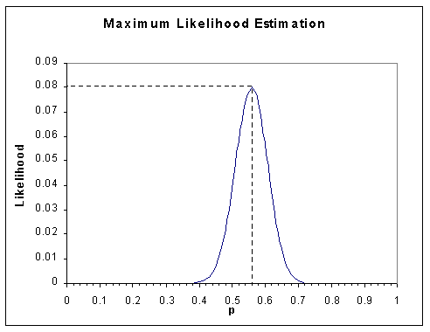
MÉTODO DE MÁXIMA VEROSIMILITUD
¿Cuál es la probabilidad p de captura?

Slide 27
MÉTODO DE MÁXIMA VEROSIMILITUD
¿Cuál es la probabilidad p de captura?
Hoja de cálculo

Slide 28
METODO DE MAXIMA VEROSIMILITUD (MLE)
1) Aplico ln (p sigue siendo igual)
2) Derivo con respecto a p (busco máximo)

Slide 29
REFERENCIAS
Burnham, K. P., and D. R. Anderson. 2002. Model selection and multimodel inference : a practical information-theoretic approach. 2nd edition. Springer, New York.
Conroy, M. J., and J. P. Carroll. 2009. Quantitative conservation of vertebrates. Wiley-Blackwell, Chichester, West Sussex, UK ; Hoboken, NJ.
Kéry, M. 2010. Introduction to WinBUGS for Ecologists: A Bayesian Approach to Regression, ANOVA and Related Analyses. Access Online via Elsevier.
Williams, B., J. Nichols, and M. Conroy. 2002. Analysis and Management of Animal Populations: Modeling, Estimation, and Decision Making. Academic Press, San Diego, CA.

